Slide 1
GİRİŞİMSEL RADYOLOJİ
Prof. Dr. Sadık BİLGİÇ
Ankara Üniversitesi Tıp Fakültesi
Radyoloji AD

Slide 2
GİRİŞİMSEL RADYOLOJİ NEDİR?
Radyolojide kullanılan görüntüleme yöntemleri eşliğinde tedaviye ve patolojik tanıya yönelik yapılan işlemlere denir.

Slide 3
GİRİŞİMSEL RADYOLOJİ
VASKÜLER
NON - VASKÜLER

Slide 4
VASKÜLER
PTA
STENT
TROMBOLİTİK TEDAVİ
EMBOLİZASYON
TÜMÖR ANEVRİZMA AVM FİSTÜL
VCI FİLTRE kalıcı - geçici
PERKÜTAN GREFT YERLEŞİMİ
AAA GREFT STENT
KEMOEMBOLİZASYON
RADYOEMBOLİZASYON

Slide 5
VASKÜLER
PERKÜTAN TRANSLÜMİNAL ANJİYOPLASTİ (PTA)
BALON DİLATASYON

Slide 6
PTA = PERKÜTAN TRANSLÜMİNAL ANJİOPLASTİ
AORTADAN ARTERİOLE KADAR TÜM ARTERLERDE UYGULANABİLİR.
KAROTİS ARTER
RENAL
TRANSPLANTE RENAL
İLİAK
FEMORAL
POPLİTEAL
İNFRAPOPLİTEAL
GREFT ANASTOMOZU
SUBKLAVİAN VENLERDE
AV FİSTÜL DARLIKLARINDA

Slide 7
STENT
DİSEKSİYONDA
TEKRARLAYAN DARLIKLARDA
İLERİ DERECEDE DARLIKLARDA PTA UYGULAMASINA CEVAP VERMEYEN DURUMLARDA
SUBİNTİMAL DİLATASYONDA

Slide 11
Stent öncesi
Stent sonrası

Slide 12
Stent öncesi
Stent sonrası

Slide 13
Stent öncesi
Stent sonrası

Slide 14
Stent öncesi
Stent sonrası

Slide 15
Stent öncesi
Stent sonrası

Slide 24
Stent öncesi
Stent sonrası

Slide 25
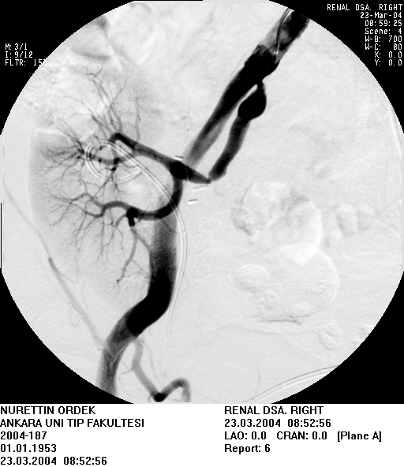
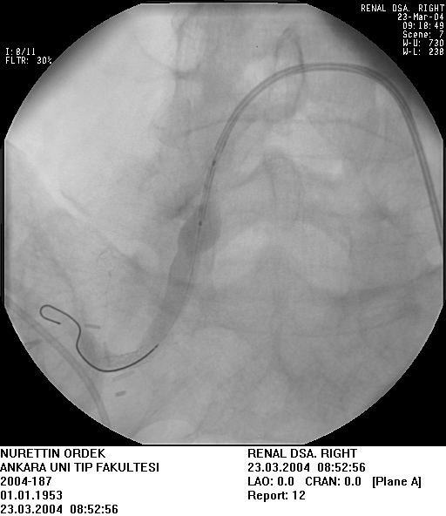
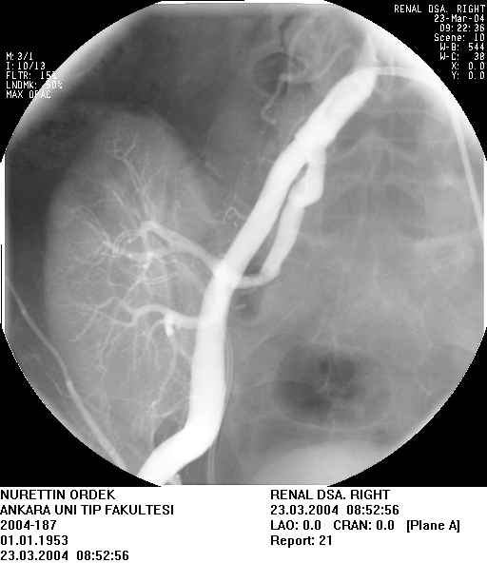

Slide 26
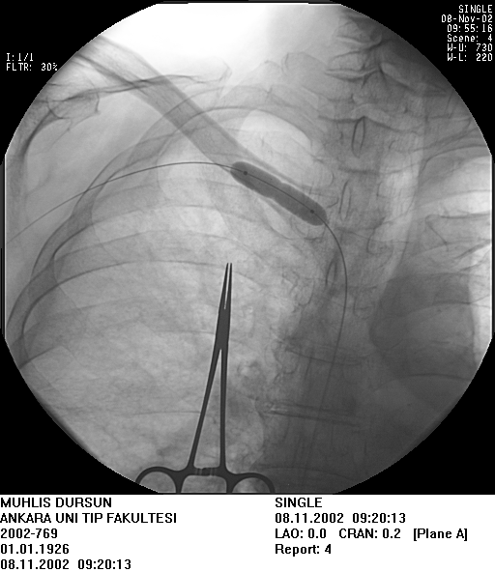
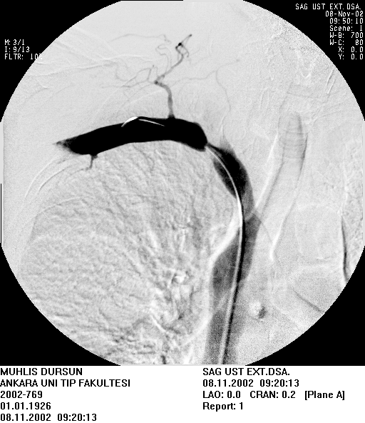
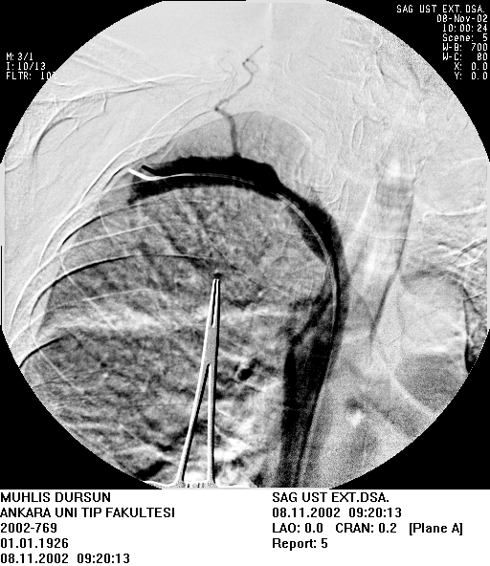

Slide 27
VASKÜLER
TROMBOLİTİK TEDAVİ
TROMBOLİTİK AJANLARIN İNTRAARTERİYEL KULLANILMASI

Slide 28
TROMBOLİTİK TEDAVİ
STREPTOKİNAZ ÜROKİNAZ t-PA İLE TROMBOLİZİS
AKUT ARTER TIKANIKLIKLARINDA
GREFT OKLÜZYONLARINDA
HEMODİYALİZ FİSTÜL OKLÜZYONLARINDA
MEZENTER ARTER AKUT TIKANIKLIKLARINDA
AKUT STROK SEREBRAL İSKEMİDE
PULMONER EMBOLİDE

Slide 29
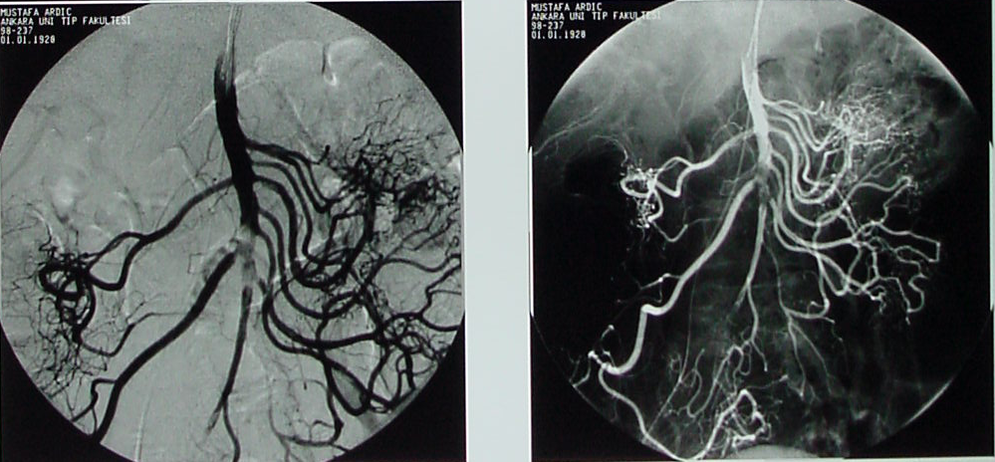
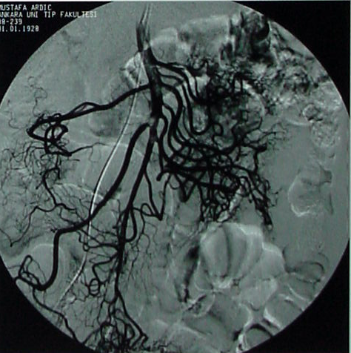
Tedavi öncesi
Tedavi sonrası

Slide 30
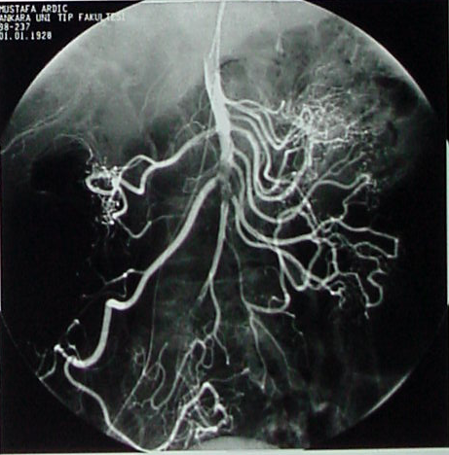
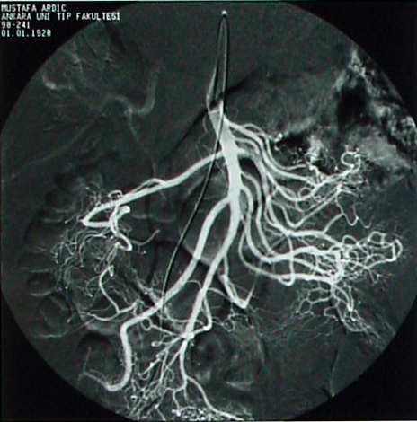
Tedavi öncesi
Tedavi sonrası

Slide 31
Pulmoner emboli sağ pulmoner arterde trombus

Slide 32
Pulmoner emboli sağ pulmoner arterde trombus
Trombolitik tedavi sonrası tam rekanalizasyon

Slide 33
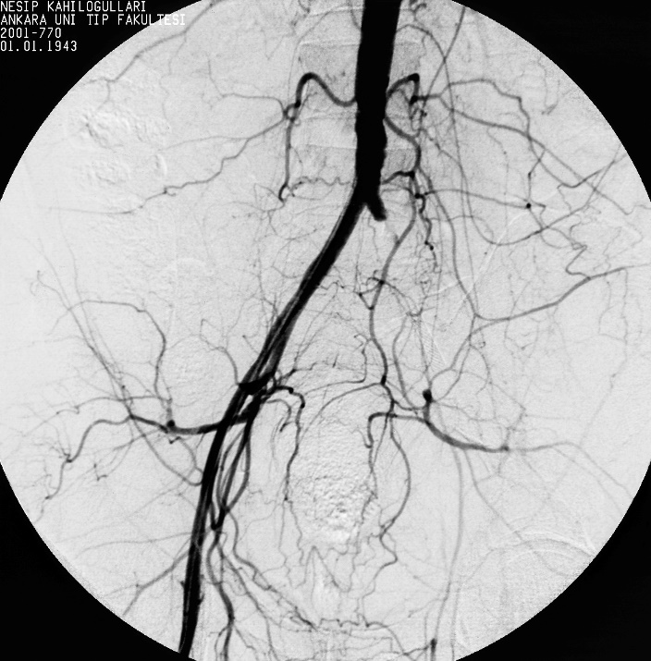
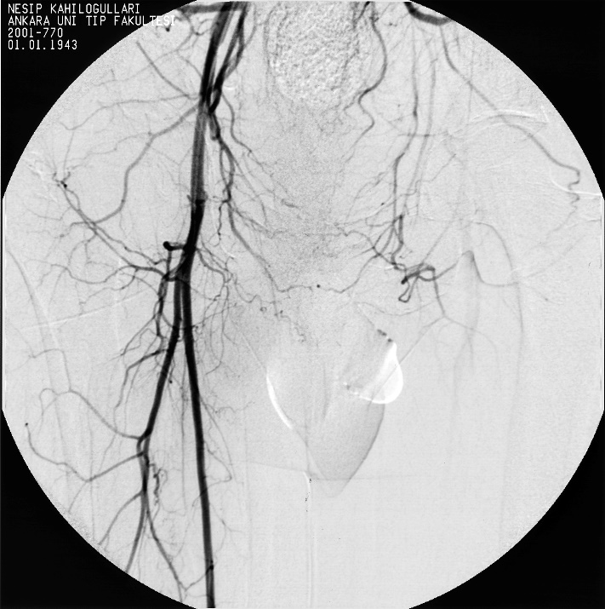
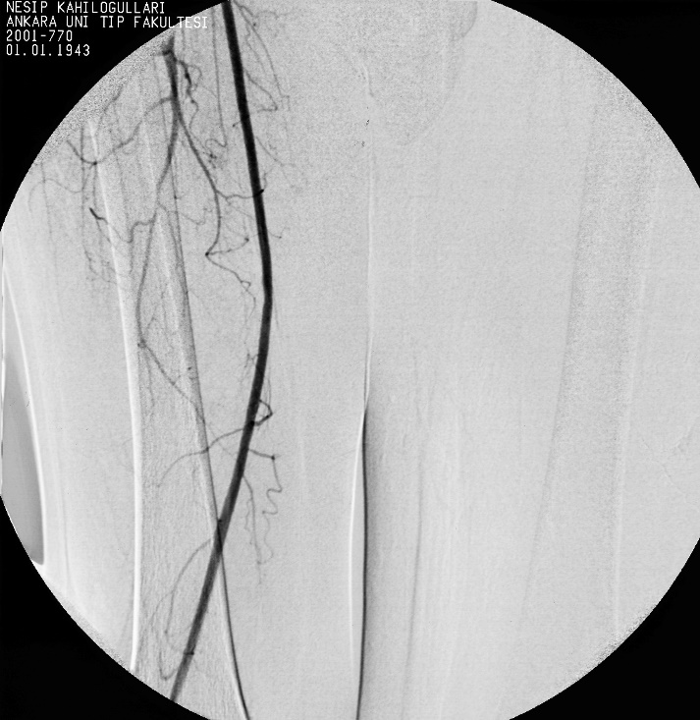
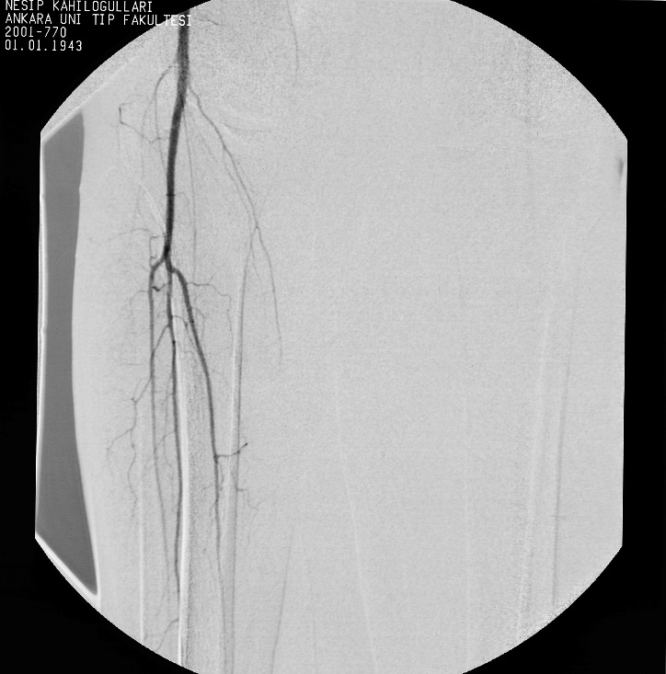
Sol iliak arter akut tıkanıklığı

Slide 34
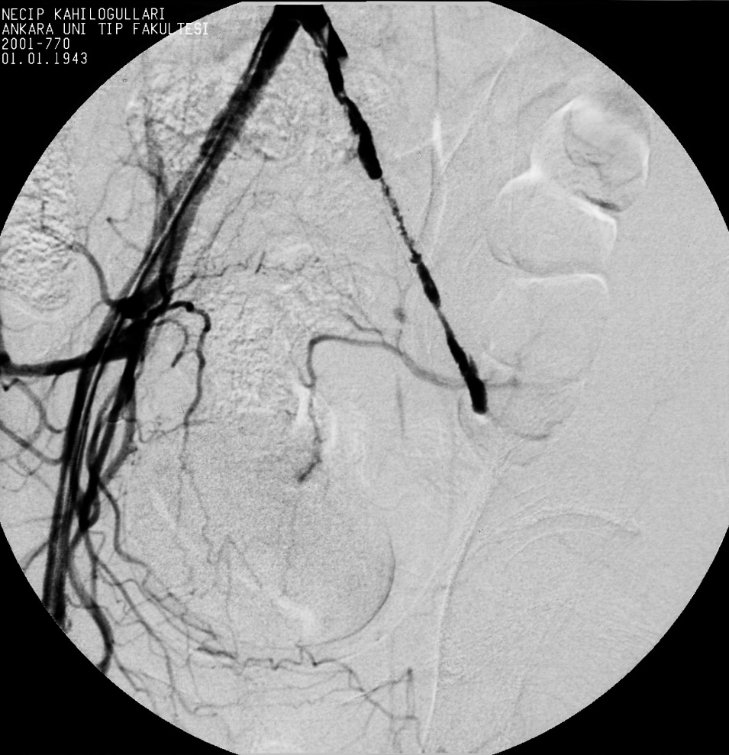
Sol iliak arter akut tıkanıklığı
Litik tedavi erken safha

Slide 35
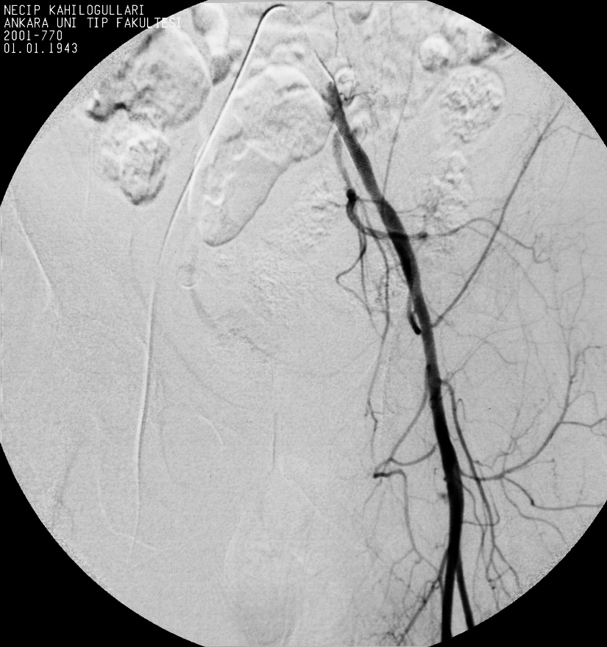
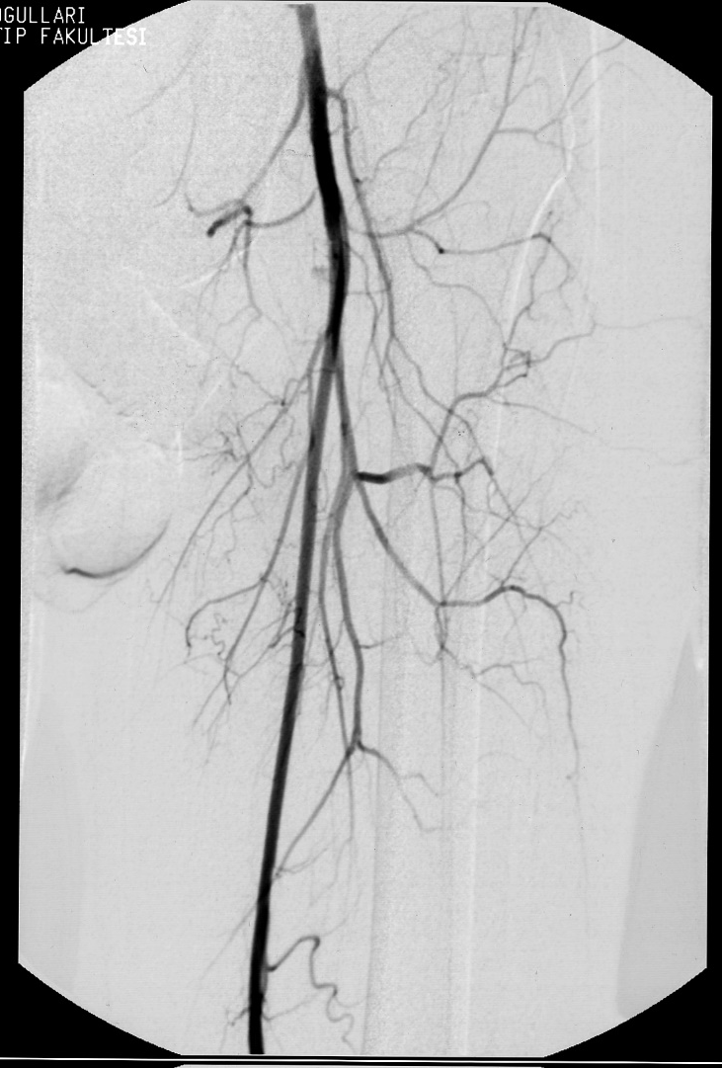
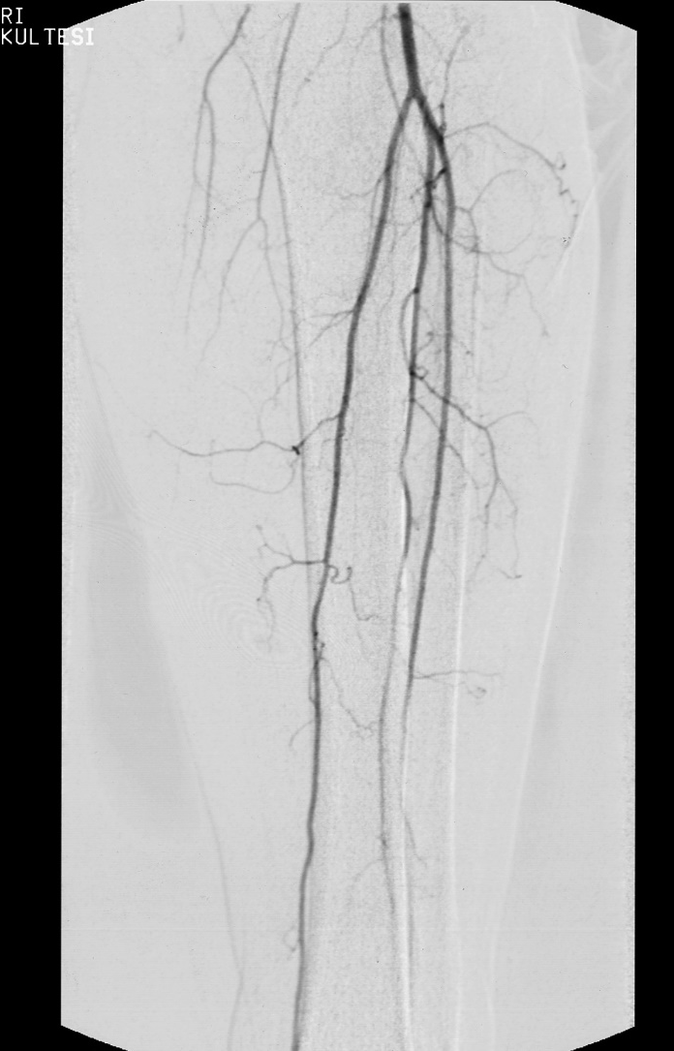
Tedavi sonrası

Slide 36
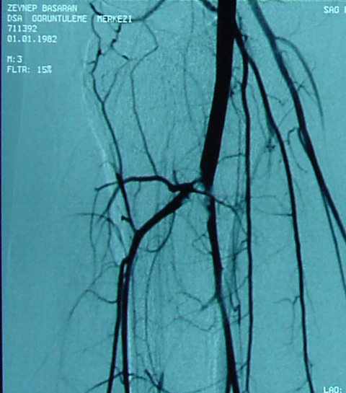
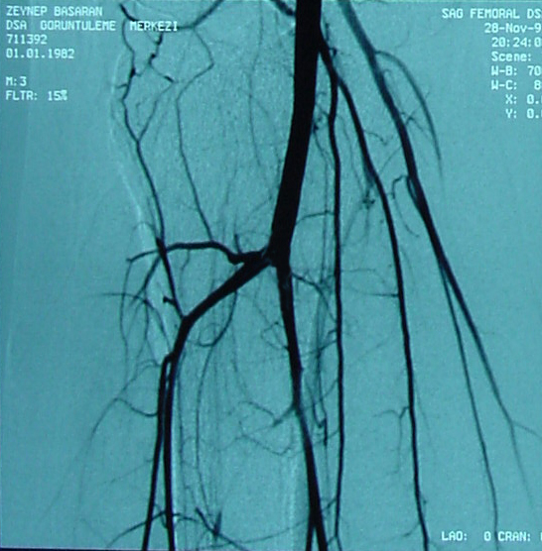
Tedavi öncesi
Tedavi sonrası

Slide 37
ALT EKSTREMİTE VENÖZ TROMBOZİSTE LİTİK TEDAVİ
MORBİDİTE AZALMAKTA
FATAL VE NON FATAL MORTALİTEYİ AZALTMAKTA
POST TROMBOTİK SENDROMU ÖNLEMEDE
KAPAK HASARINI ÖNLEMEDE

Slide 38
VASKÜLER
VCI FİLTRE
PULMONER EMBOLİDE UYGULANIR.

Slide 39
Vena Kava İnferior Filtresi
Acil IVC filtresi yerleştirilmesi genellikle ilk 12-24 saatte gerçekleştirilir.
Endikasyonları:
Antikoagülan tedavinin kontrendike olduğu hastalar
Kardiyopulmoner rezervi kısıtlı olduğu için emboliyi tolere edemeyecek hastalar
Büyük iliofemoral trombüs varlığında
Tekrarlayan pulmoner emboli
Tedaviye rağmen tekrarlayan pulmoner emboli
Uzun ameliyat ve uzun süre postop stabilizasyon gereken hastalarda

Slide 40
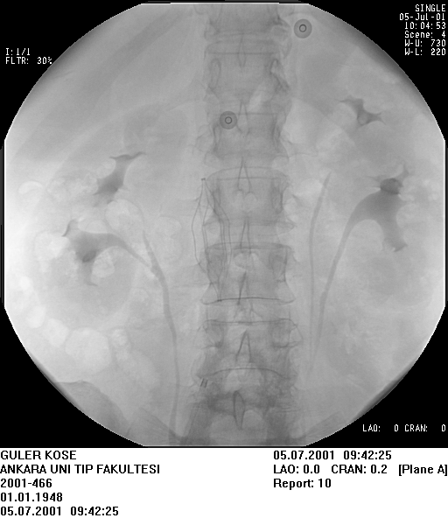
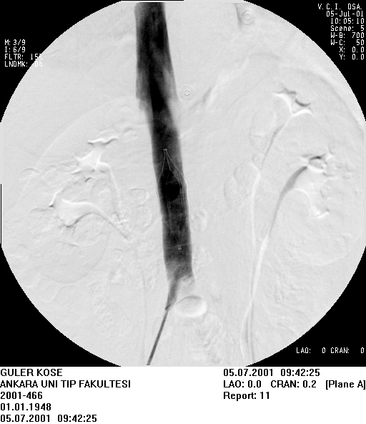

Slide 41
VASKÜLER
PERKÜTAN GREFT YERLEŞİMİ
AAA ENDOGREFT TEDAVİ

Slide 42
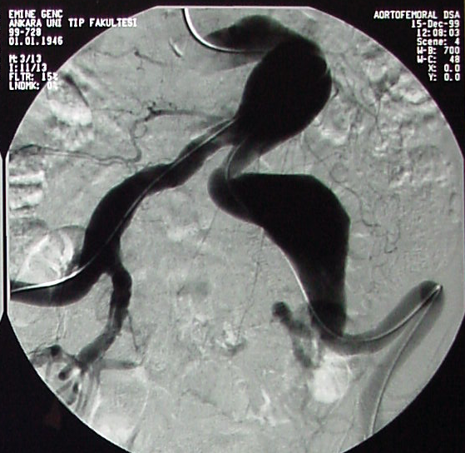
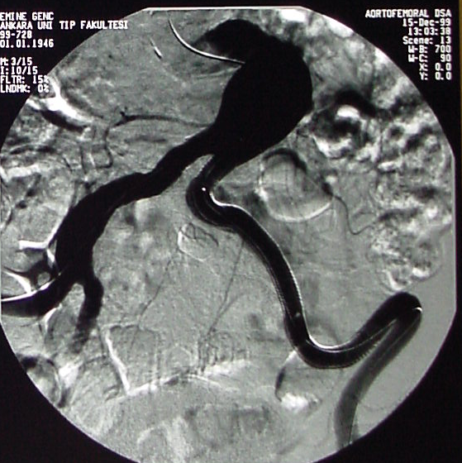
İliak arterde anevrizma ve rüptürü
Greft stent ile tedavi

Slide 43
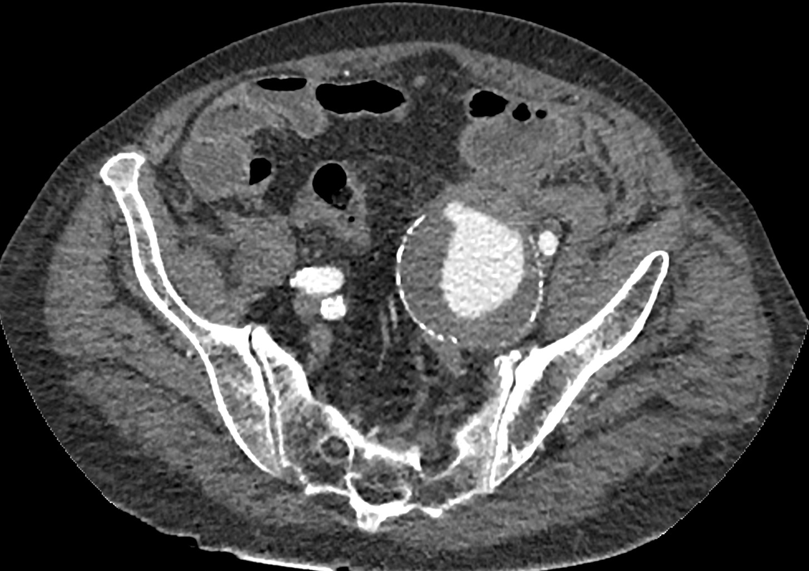
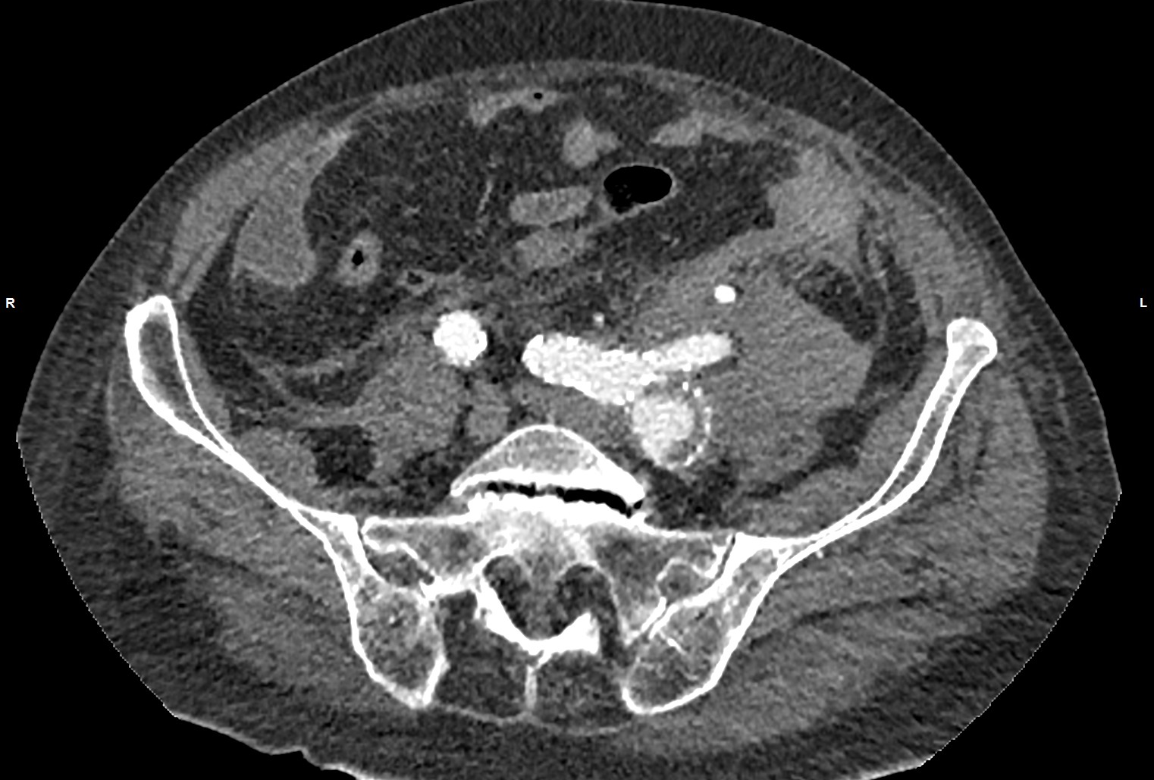
İliak Arter Anevrizma Rüptürü

Slide 44
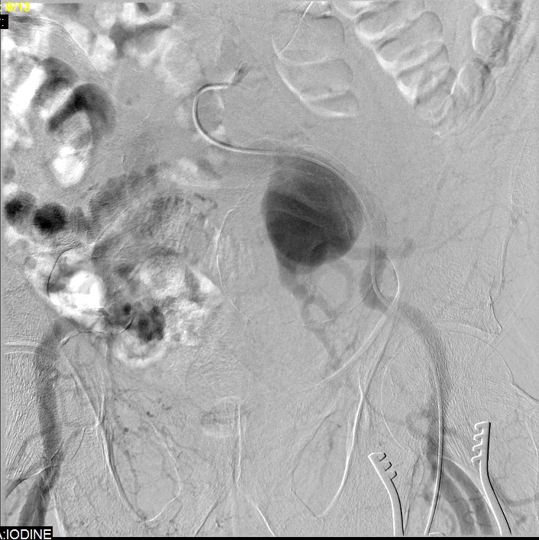
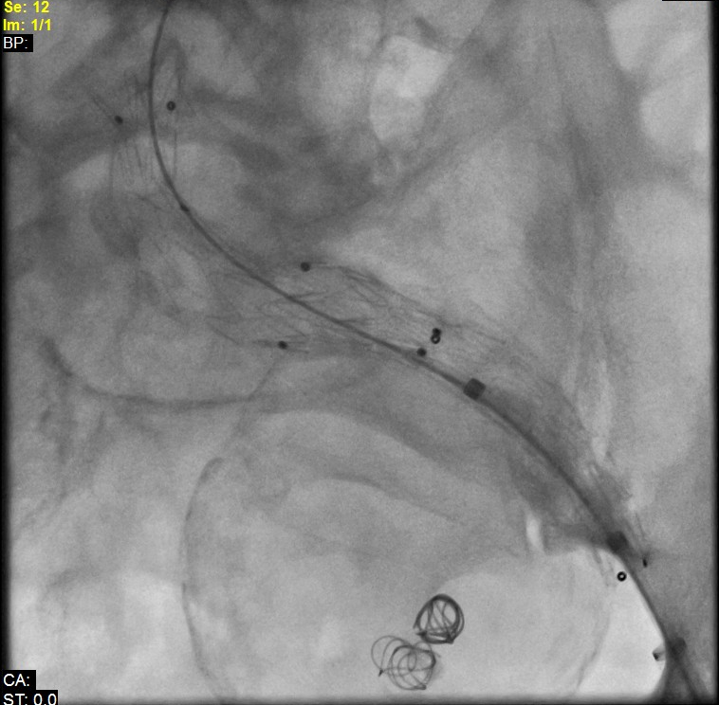
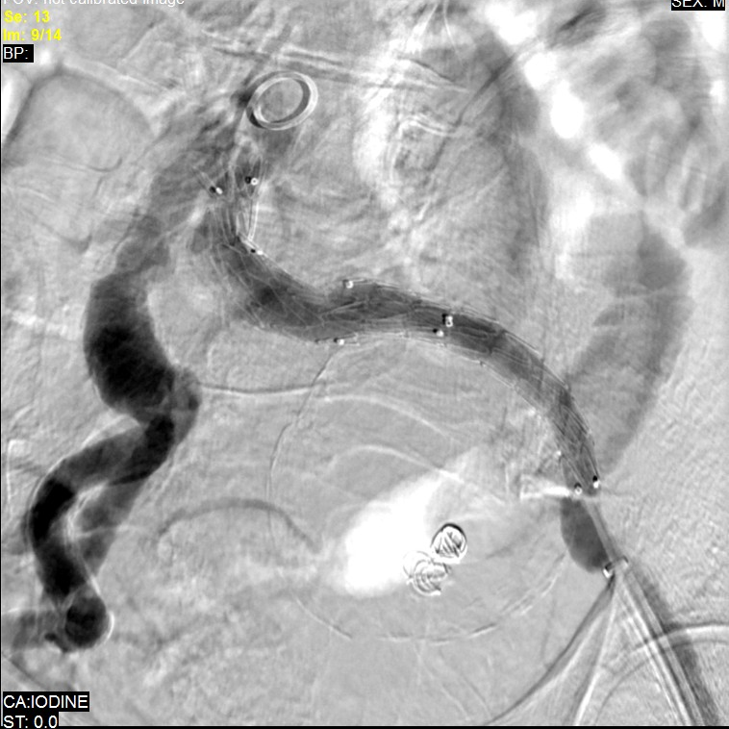
Tedavi sonrası
Tedavi öncesi

Slide 45
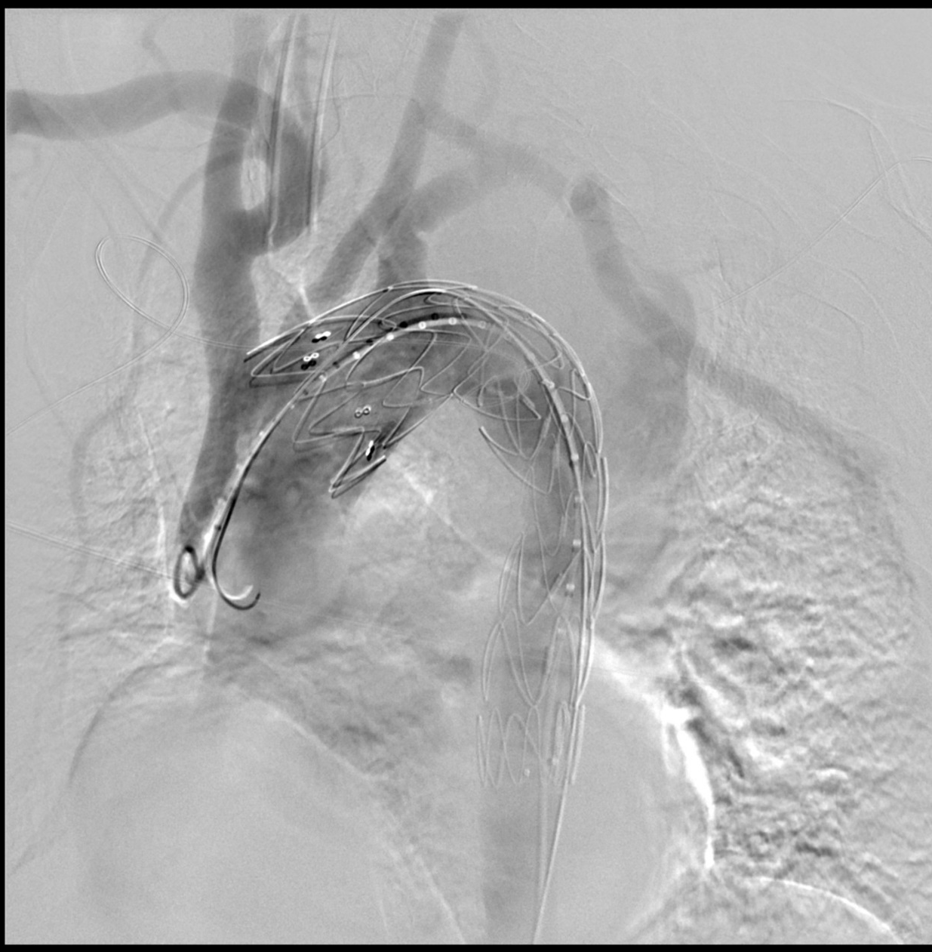
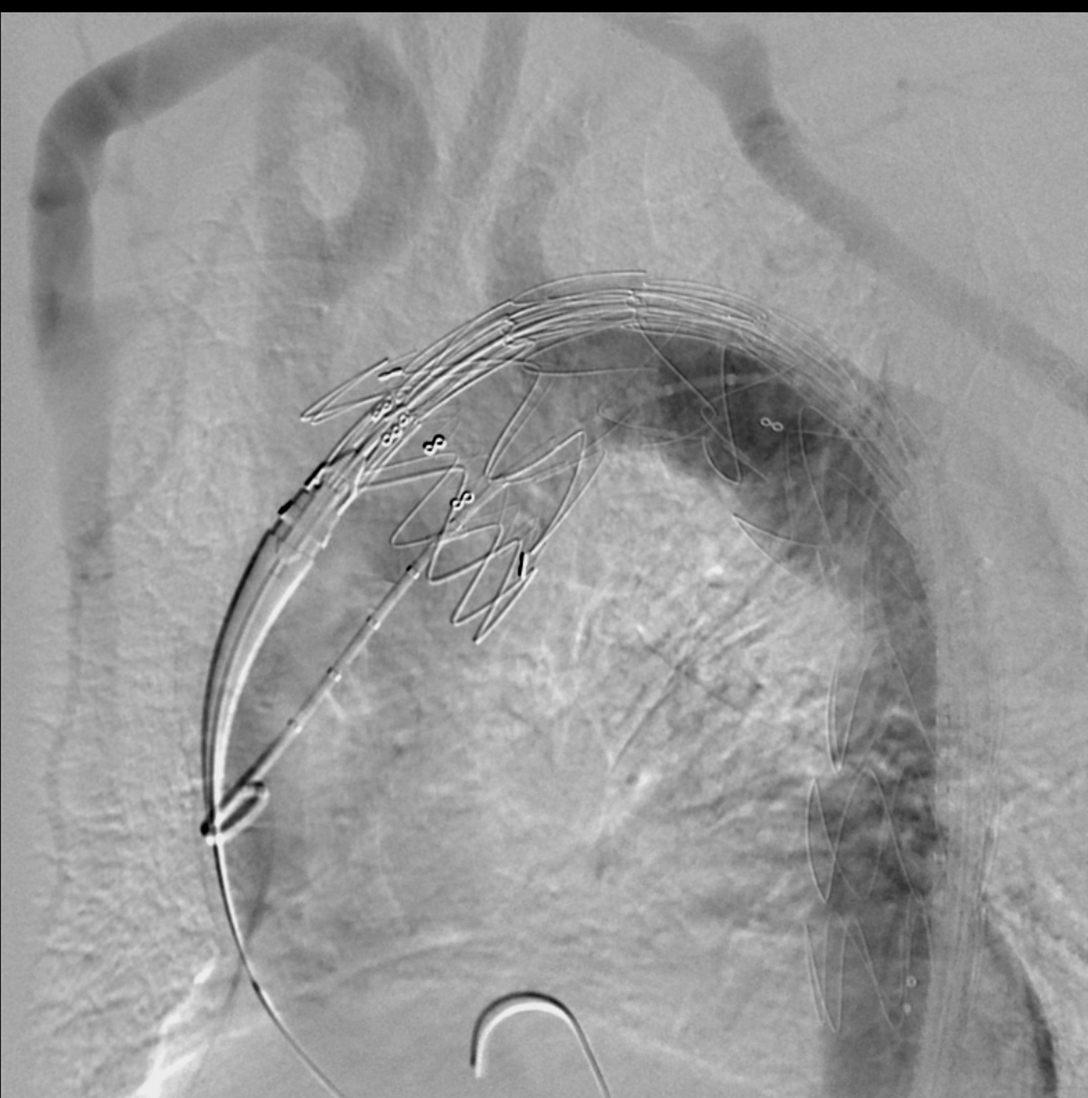
Carotico-subclavian by-pass
During the procedure subclavian artery ligated surgically from proximal side

Slide 46
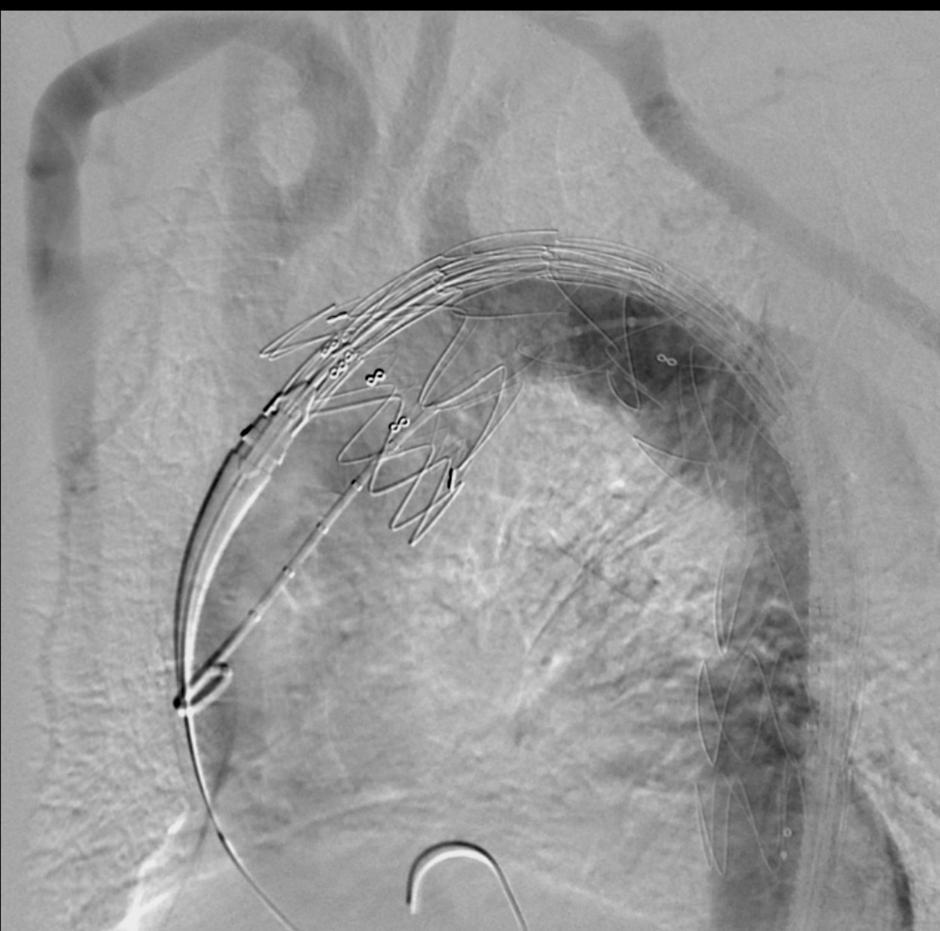
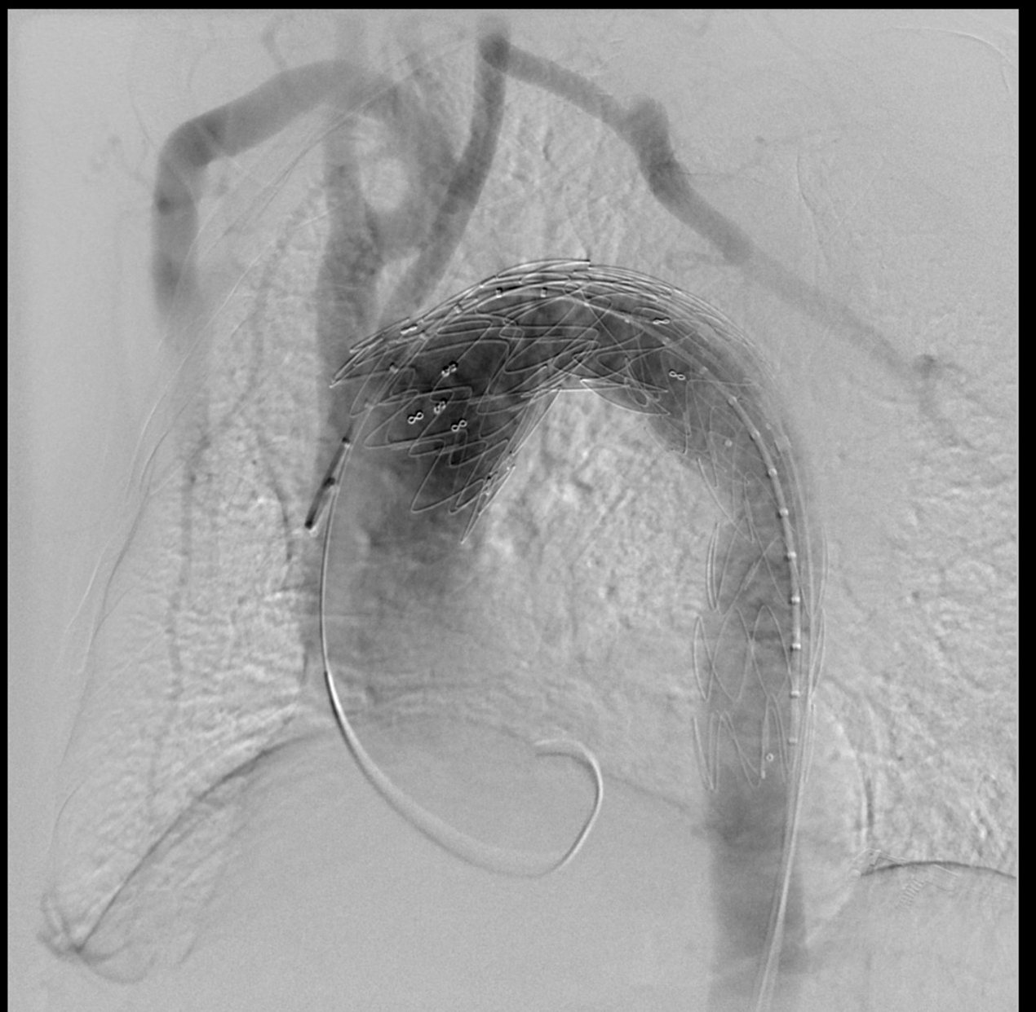
After second graft

Slide 47
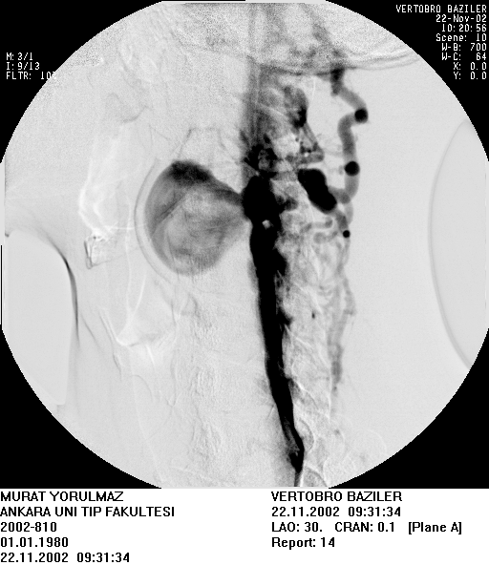
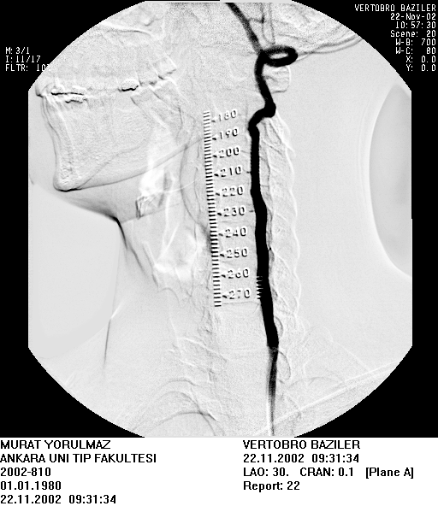

Slide 48
VASKÜLER
EMBOLİZASYON
TÜMÖR, ANEVRİZMA, AVM, FİSTÜL

Slide 49
EMBOLİZASYON
GEÇİCİ EMBOLİZASYON PREOPERATİF OLARAK
MENENJİOM, ANJİOFİBROM, GLOMUS TÜMÖRÜ, AVM, METASTAZ ve DİĞER PRİMER TÜMÖR
KALICI EMBOLİZASYON
TÜMÖR, ANEVRİZMA, FİSTÜL,GİS KANAMALARINDA, DALAK HİPERSPLENİZM, SPERMATİK VEN, PUDENTAL VEN

Slide 50
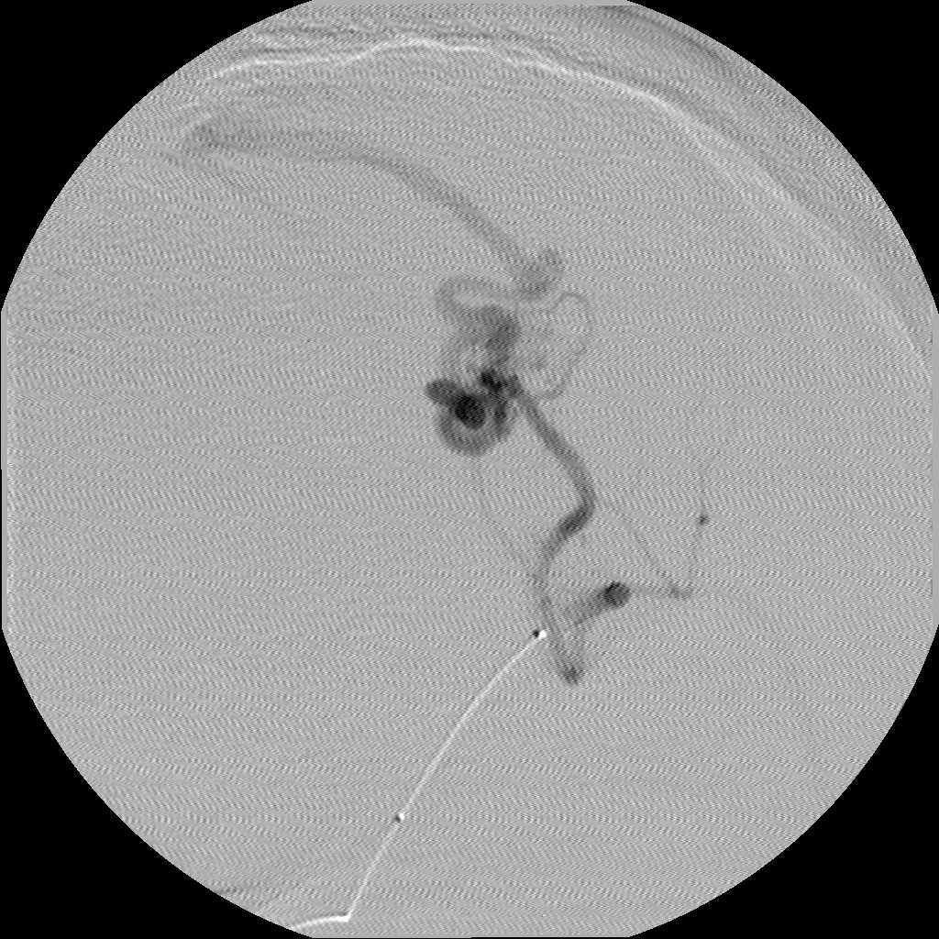
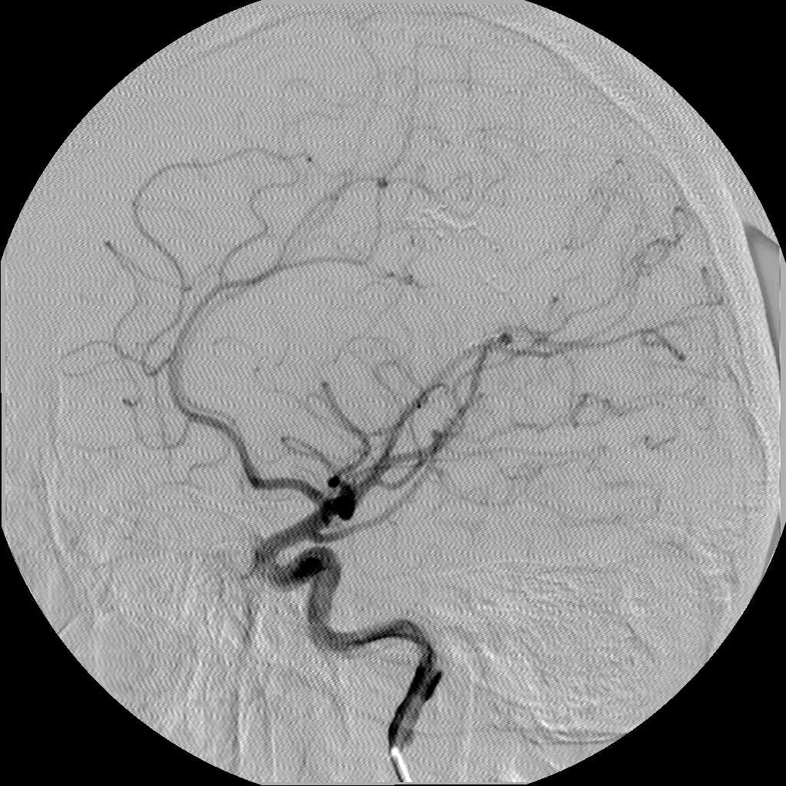

Slide 51
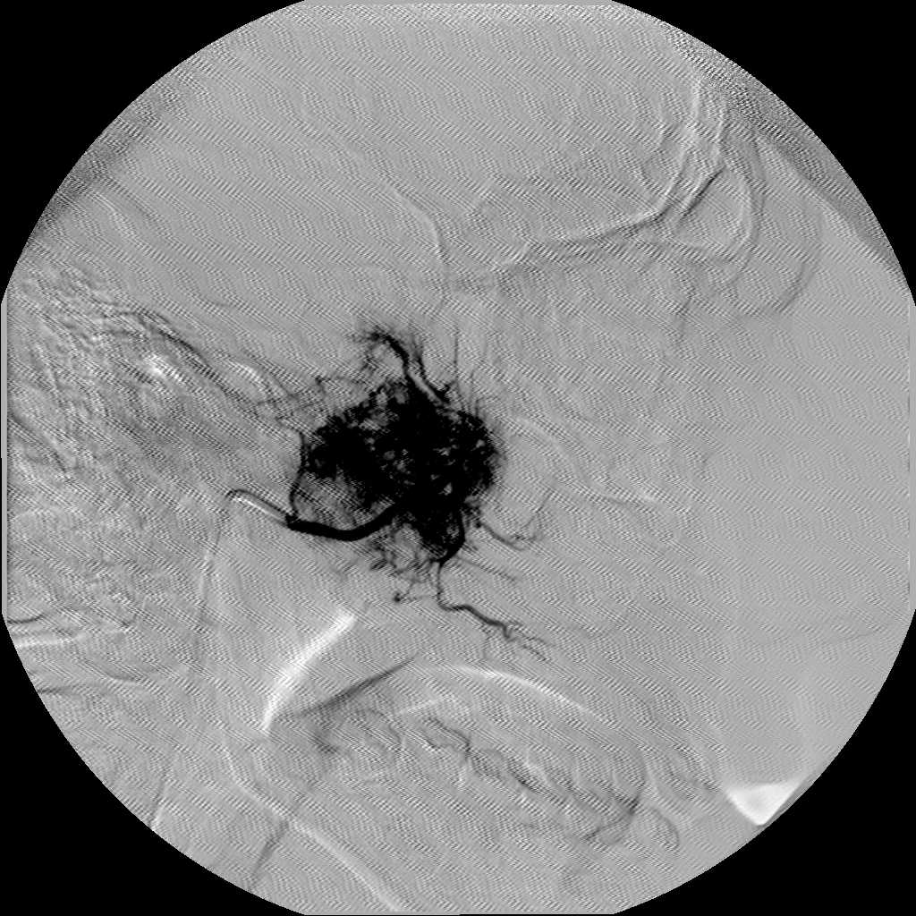
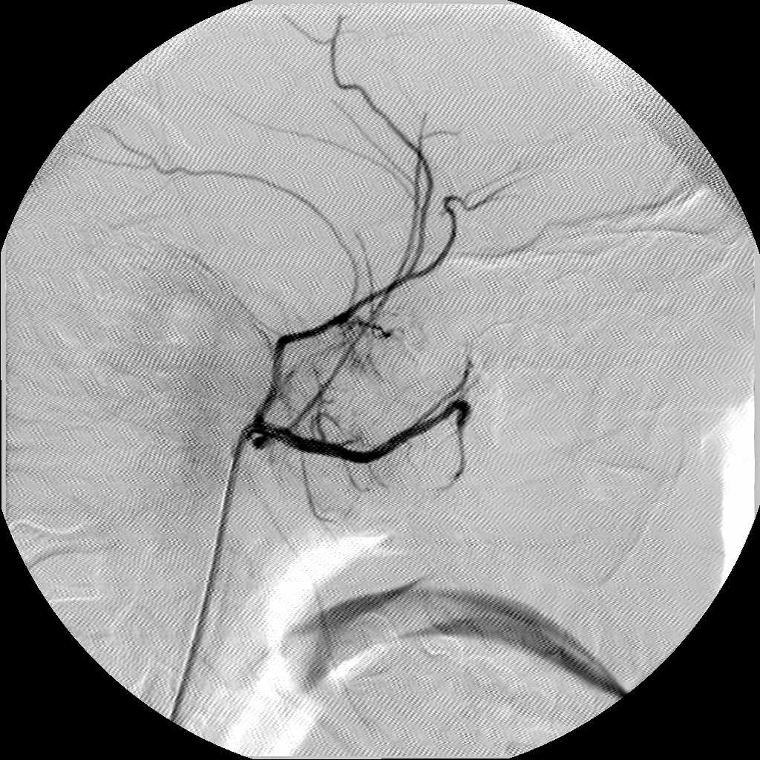

Slide 52
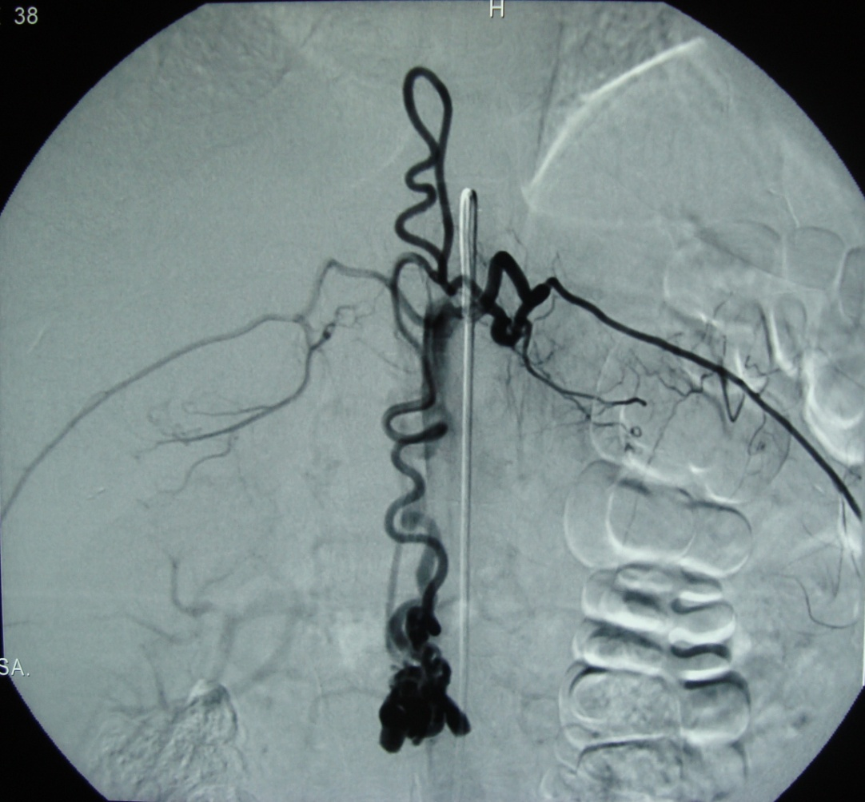
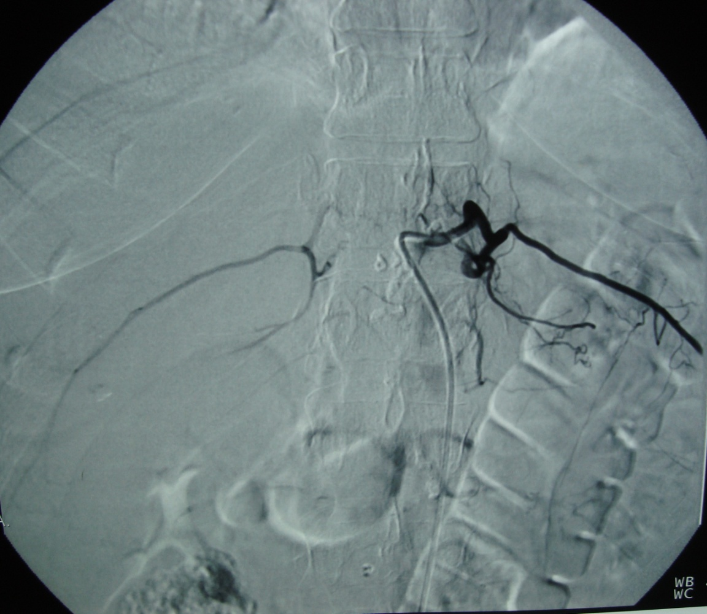

Slide 53
VASKÜLER
KEMOEMBOLİZASYON
HEPATİK ARTERDEN EMBOLİZAN VE KEMOTERAPİ İLAÇLARININ KULLANILMASI İLE YAPILAN TEDAVİ

Slide 54
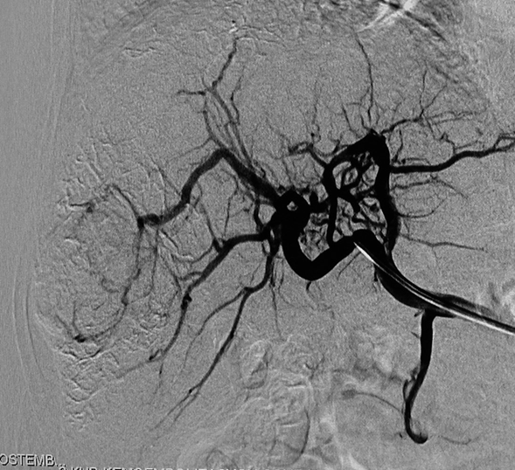
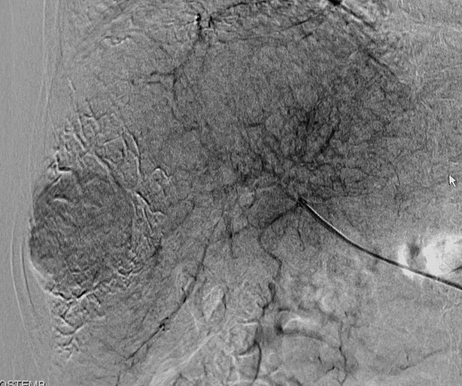

Slide 55
VASKÜLER
RADYOEMBOLİZASYON
İki Komponent
1. Embolizasyon
2. Brakiterapi
Kullanılan Ajan : Yttrium-90 (Y90)
Beta ışını yayar

Slide 56
NONVASKÜLER
ÜRİNER SİSTEM
NEFROSTOMİ KONULMASI
BASİT KİST DRENAJI
ÜRETER DARLIK DİLATASYONU
UP DARLIKTA PELVİS MESANE DOUBLE J KATETER
BİYOPSİ

Slide 57
NONVASKÜLER
Sindirim sistemi
Tüm biopsiler
KC biopsisi
KC kist- hidatik tedavisi
Safra yolları patolojilerinde drenaj, dilatasyon, stent
GIS darlıklarında stent
Solunum sistemi
BT eşliğinde biopsi, kaviter tedavi

